Slide 1
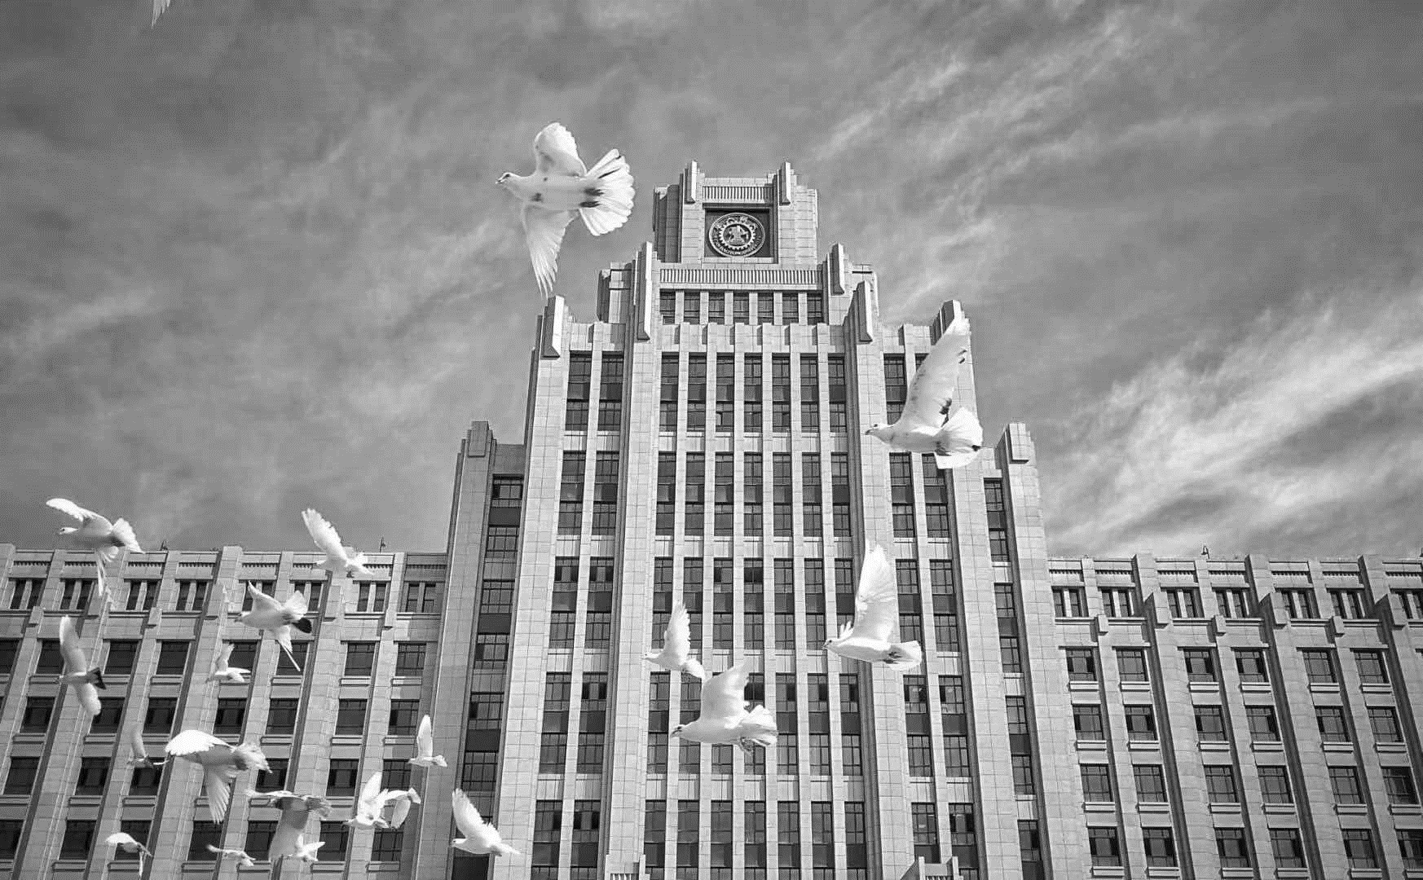
基于卡尔曼滤波的联邦学习优化研究
答辩人：王炜飞
导师：任雪斌副教授
2024年4月

Slide 2
01
研究背景
02
研究现状
基于卡尔曼滤波器的隐私保护机器学习优化方法
03
CONTENTS
基于卡尔曼滤波器的隐私
保护联邦学习优化方法
04
05
结论与展望

Slide 3
PART 01
1. 研究背景

Slide 4
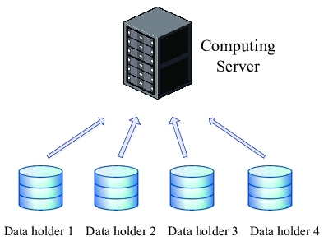
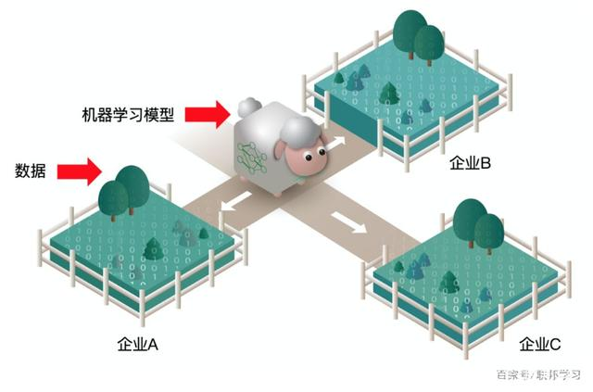
1.1 研究背景
数据难以迁移
不能
不敢
不愿
不想
集中式学习模式
联邦学习
法律法规
法律法规
迁移成本
隐私安全
利益纠纷
Notes:
人工智能技术依赖于集中式数据中心-》物联网时代，数据分布式存储-》联邦学习通过分布式机器学习方法，保证数据不出本地的前提下进行联合训练

Slide 5
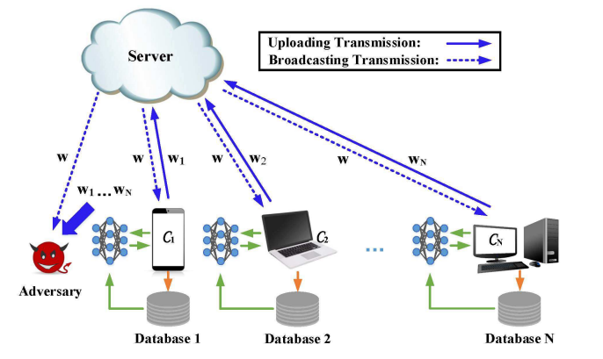
1.2 当前挑战1
当前联邦学习在保护其底层数据免受推理攻击方面是不够的。差分隐私可以保护用户的隐私信息不被泄露。
差分隐私方法
通过向模型训练过程中的梯度中添加高斯噪声，进而防止攻击者的推理攻击、投毒攻击等。以确保隐私信息安全。
隐私效用权衡问题
差分隐私技术的使用会给模型的带来效用损失，且噪声越大，效用损失越大；但噪声过小时又无法提供足够的安全保证。
模型推理攻击

Slide 6
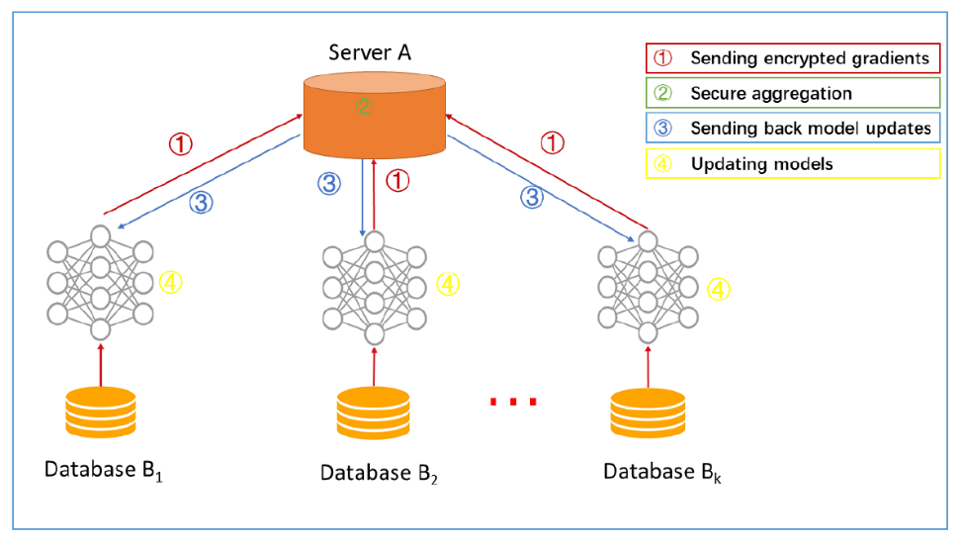
1.3 当前挑战2
当前联邦学习在架构上存在信任依赖和通信瓶颈两大问题。
信任依赖
第三方可以获得训练过程中每个参与方的具体参数信息以及聚合后的参数，并可以据此推出更多隐私信息，故出于数据隐私安全及法律法规等考虑，在真实场景中往往难以寻找一个合适的可信第三方用以协助系统运行。
通信瓶颈
在每一步参数的聚合和分发时，中心节点需要向每一个参与方接收并发送信息，其通信压力远大于其他各参与方，且一旦中心节点出现故障，会导致整个联邦学习系统崩溃。
联邦学习

Slide 7
PART 02
2. 研究现状

Slide 8
2.1 研究现状1
动态调整裁减系数[1]
根据裁剪偏差自适应地调整组中样本的贡献
动态分配噪声方差[2]
根据模型输出相关性调节参数的噪声分配
差分隐私中隐私和效用权衡问题
动态调整样本权重[3]
根据裁剪偏差自适应地调整组中样本的贡献
动态调整学习率[4]
根据梯度变化趋势自适应调整学习率大小
当前研究不足：1. 算法复杂性高 2. 未充分利用历史梯度信息 3.算法之间存在互斥性
Notes:
[1] Du J, Li S, Chen X, et al. Dynamic differential-privacy preserving sgd[J]. arXiv preprint arXiv:2111.00173, 2021.
[2] Gong M, Pan K, Xie Y, et al. Preserving differential privacy in deep neural networks with relevance-based adaptive noise imposition[J]. Neural Networks, 2020, 125: 131-141.
[3] Xu D, Du W, Wu X. Removing disparate impact on model accuracy in differentially private stochastic gradient descent[C]//Proceedings of the 27th ACM SIGKDD Conference on Knowledge Discovery & Data Mining. 2021: 1924-1932.
[4] Xu Z, Shi S, Liu A X, et al. An adaptive and fast convergent approach to differentially private deep learning[C]//IEEE INFOCOM 2020-IEEE Conference on Computer Communications. IEEE, 2020: 1867-1876.

Slide 9
2.1 研究现状2
区块链技术[5]
根据区块链技术组成去中心化架构
联邦学习中通信瓶颈和信任依赖
去中心化联邦学习方法
通信机制设计[6]
根据特定通信机制确保系统收敛
密码学方法[7]
根据密码学加密实现隐私保护
当前研究不足： 1. 单个节点计算复杂性过高 2.拓扑假设过强 3. 未考虑去中心化架构下的系统共识问题
Notes:
[5]. Witt L, Heyer M, Toyoda K, et al. Decentral and incentivized federated learning frameworks: A systematic literature review[J]. IEEE Internet of Things Journal, 2022, 10(4): 3642-3663.
[6]. Cyffers E, Bellet A. Privacy amplification by decentralization[C]//International Conference on Artificial Intelligence and Statistics. PMLR, 2022: 5334-5353.
[7]. Chen H, Wang H, Long Q, et al. Advancements in federated learning: Models, methods, and privacy[J]. arXiv preprint arXiv:2302.11466, 2023.

Slide 10
PART 03
3.基于卡尔曼滤波器的隐私保护
机器学习优化方法

Slide 11
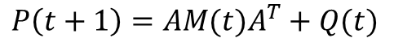
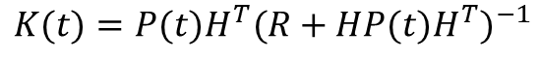
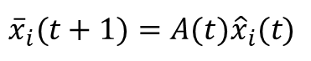
3.1.1 问题定义1
在基于DPSGD的模型训练过程中，由于存在差分隐私噪声$σ_{dp}$和随机采样噪声$σ_{sgd}$，导致模型梯度发生剧烈抖动，进而造成精度上的损失。
$$g_{dpsgd}\left(t\right)=g_{gd}\left(t\right)+σ_{dp}+σ_{sgd}$$
卡尔曼滤波器(Kalman Filtering)能在存在噪声的线性动态系统中，得到系统状态的最优估计。卡尔曼滤波器具体更新过程如下：
$$K(t)=P(t)H^{T}{(R+HP(t)H^{T})}^{−1}$$
计算卡尔曼系数
$M(t)=P(t){−P(t)H}^{T}{(R+HP(t)H^{T})}^{−1}$ $HP(t)$
卡尔曼滤波
$$P\left(t+1\right)=AM(t)A^{T}+Q(t)$$
$${\overline{x}}_{i}(t+1)=A(t){\hat{x}}_{i}(t)$$
计算先验值
Notes:
介绍KF_Grad方法

Slide 12
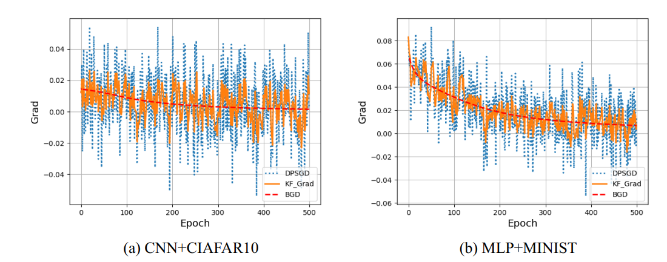
3.1.2 KF_Grad算法
在基于DPSGD的模型训练过程中，可以利用卡尔曼滤器过滤DPSGD梯度中的噪声。基于此，本研究做出如下假设：
假设1：基于DPSGD的模型训练过程中，将全局梯度变化过程假设为一个包含噪声的动态线性过程。
Notes:
介绍KF_Grad方法

Slide 13
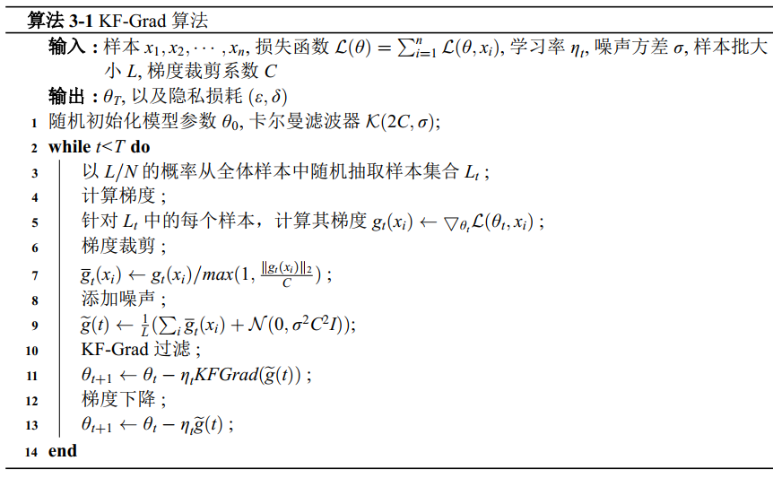
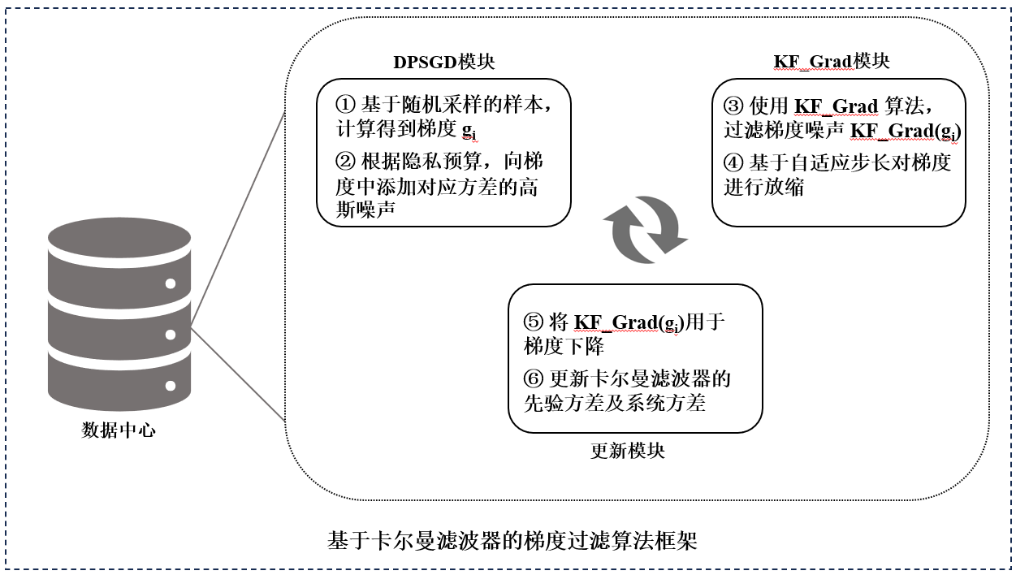
3.1.3 KF_Grad算法
使用卡尔曼滤波器对加噪后的梯度进行过滤，以缓解噪声对梯度准确性的影响。
Notes:
方法论述

Slide 14
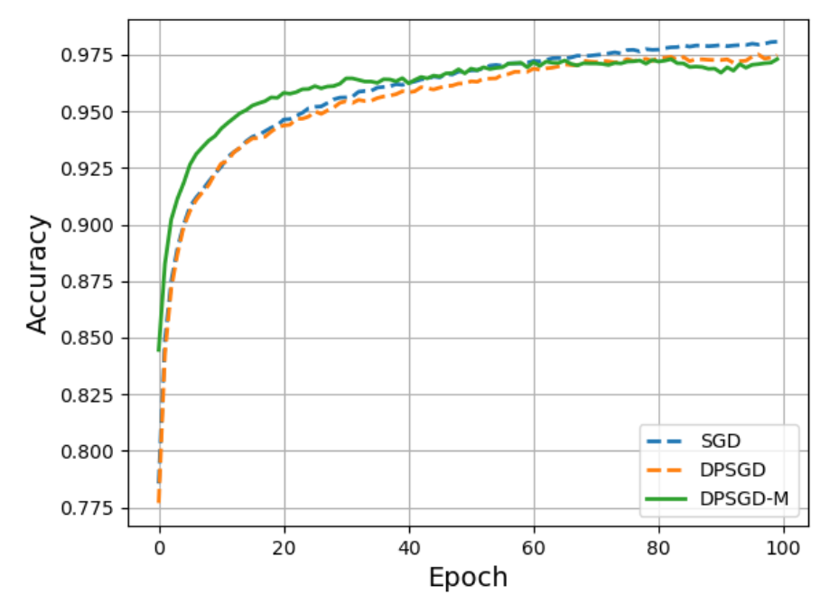
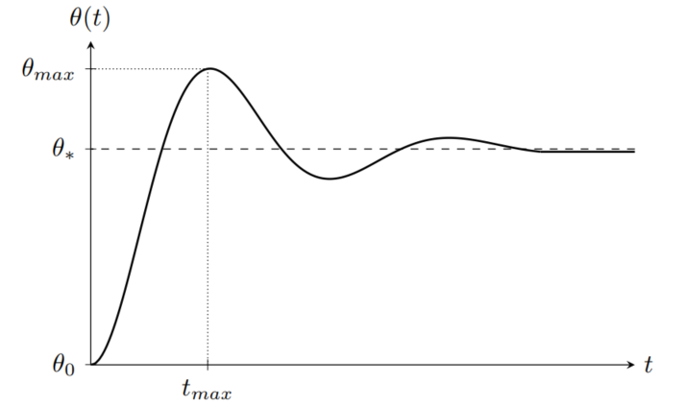
3.2.1 问题定义2
动量优化方法基于梯度加权累加的方法提升模型的收敛速率和收敛精度。但在模型收敛后期，动量优化方法引发的超调问题会导致模型一直在最优解附近波动，进而导致模型训练需要更多的迭代轮次。
差分隐私技术由于额外引入了高斯噪声，会进一步加剧超调问题对训练过程的影响。
超调波动过程
超调现象结果图
Notes:
方法论述

Slide 15
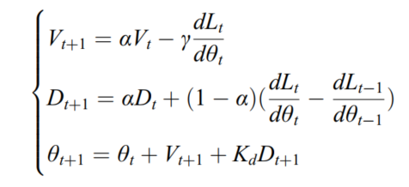
3.2.2问题定义2
An等人^{[8]}基于PID控制器，通过利用相邻两次梯度的差值作为积分项$D_{t}$用来代表梯度的变化趋势，缓解动量累计所造成的超调问题，进而遏制超调现象的出现。
PID:
但在差分隐私的场景下，由于两次梯度都包含了高斯噪声$σ_{dp}$，故积分项$D_{t}$又额外引入了两倍的高斯噪声${2σ}_{dp}$，不仅无法缓解超调现象，还会加剧超调现象的影响。
Notes:
[8]. An W, Wang H, Sun Q, et al. A PID controller approach for stochastic optimization of deep networks[C]//Proceedings of the IEEE conference on computer vision and pattern recognition. 2018: 8522-8531.

Slide 16
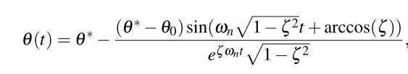
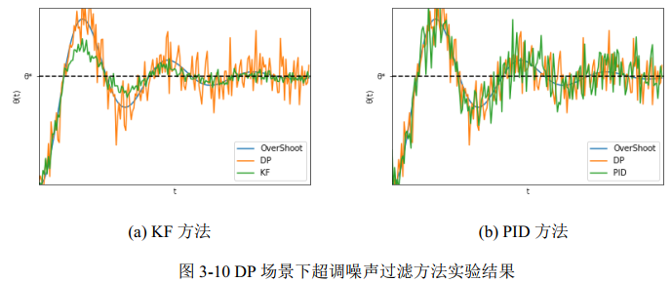
3.2.3 KF_Param算法
在基于动量优化方法的模型训练过程中，受到超调噪声的影响，模型参数的变化过程是一个方差指数级衰减的线性波动过程，其具体形式如下：
假设2：在基于差分隐私的动量优化方法场景下，由于超调噪声所导致的模型参数波动过程可以近似看做是一个线性动态过程。
Notes:
方法论述

Slide 17
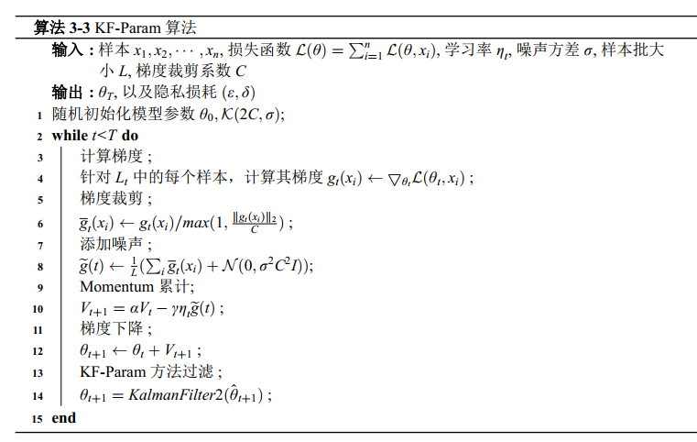
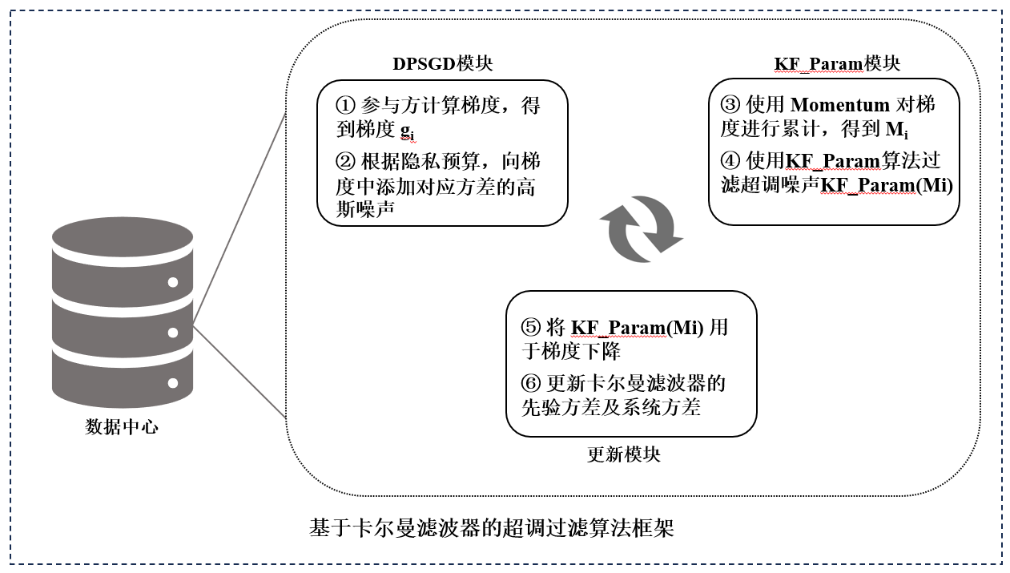
3.2.4 KF_Param算法
使用卡尔曼滤波器过滤模型参数中的超调噪声，以缓解超调现象对精度的影响。
Notes:
方法论述

Slide 18
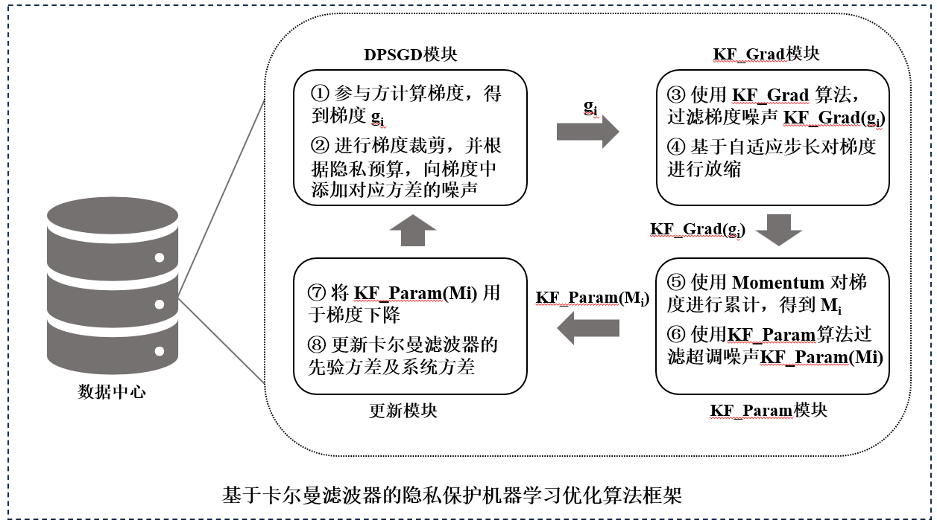
3.3 KF2算法
由于KF_Grad算法和KF_Param算法解决问题不同，且作用对象不同，故可以将二者结合，形成基于卡尔曼滤波器的隐私保护机器学习优化方法（简称KF2算法）。
KF2算法不仅可以降低差分隐私噪声对梯度精度的影响，还可以有效缓解动量优化方法带来的超调问题，在隐私保护程度不变的前提下，提升训练过程中的收敛速率和收敛精度，更好地实现了隐私效用权衡。
Notes:
方法论述

Slide 19
3.4.1 实验设置
实验环境
软件参数：Python 3.11.7 Pytorch 1.8.0
硬件参数：NVIDIA GeForce RTX 2080 Ti
实验数据
MINIST：手写体数据集，从 0 到 9大小为 28x28 像素，包含了 60000 个训练样本和 10000 个测试样本。
CIAFAR10：彩色图像数据集，包含 60000 张 32x32 像素的 RGB 彩色图像，其中10 个不同的类别包含 50000 张训练图片和 10000 张测试图片。
模型
MLP：两层全连接神经网络，适用于MINIST数据集，形成MLP-MINIST组合
CNN1：两层卷积层+一层全连接神经网络，适用于MINIST数据集，形成CNN-MINIST组合
CNN2：两层卷积层+一层全连接神经网络，适用于CIAFAR10数据集，形成CNN-CIAFAR10组合
评价指标
准确率(Accuracy)

Slide 20
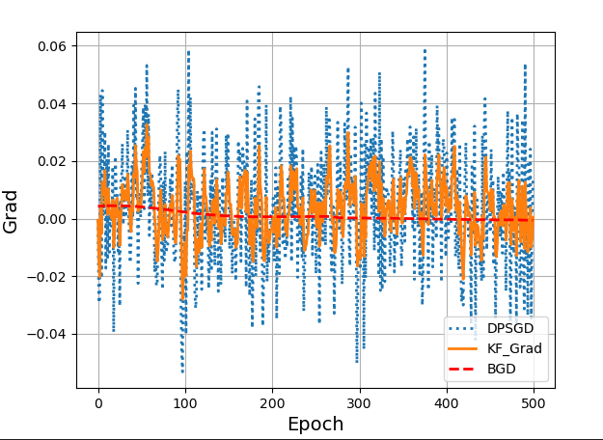
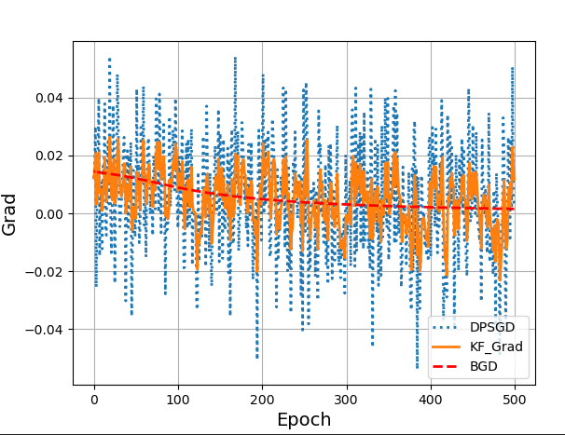
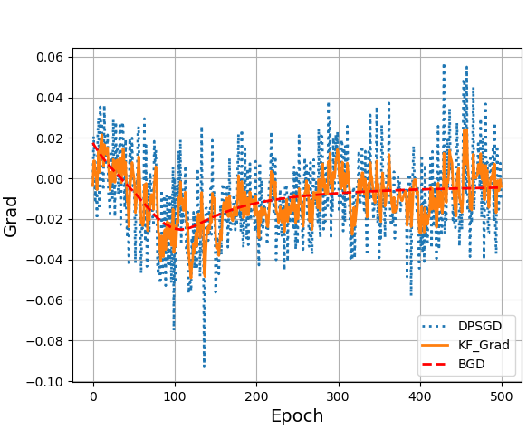
3.4.2 KF_Grad算法实验结果1
为了验证卡尔曼滤波器能够有效过滤噪声，在三种不同模型-数据组合下（CNN-CIAFAR10、MLP-MINIST、CNN-MINIST）进行了实验，并绘制其梯度变化曲线。
CNN-CIFAR10
MLP-MINIST
CNN-MINIST
结论1：在DPSGD场景下，卡尔曼滤波器能够有效过滤梯度中的噪声，进而使其更加准确并且稳定。

Slide 21
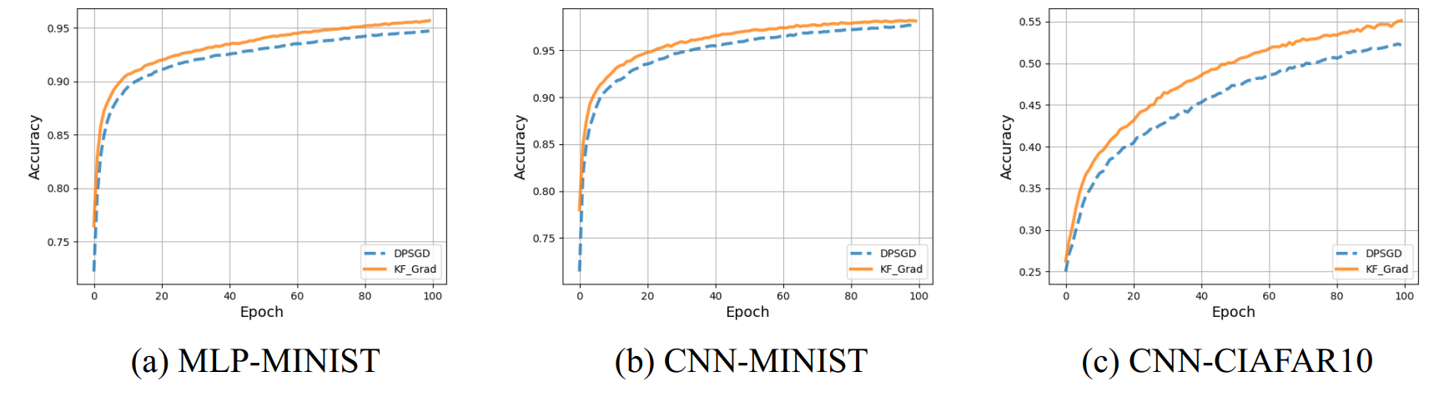
3.4.2 KF_Grad算法实验结果2
为了验证KF_Grad算法的效果，在三种不同模型-数据组合下（MLP-MINIST、CNN-MINIST 、CNN-CIAFAR10）进行实验，结果如下：
结论2：在DPSGD场景下，KF_Grad算法在模型的收敛速度以及收敛精度上都要优于传统DPSGD算法。
Notes:
KF_Grad方法效果更好

Slide 22
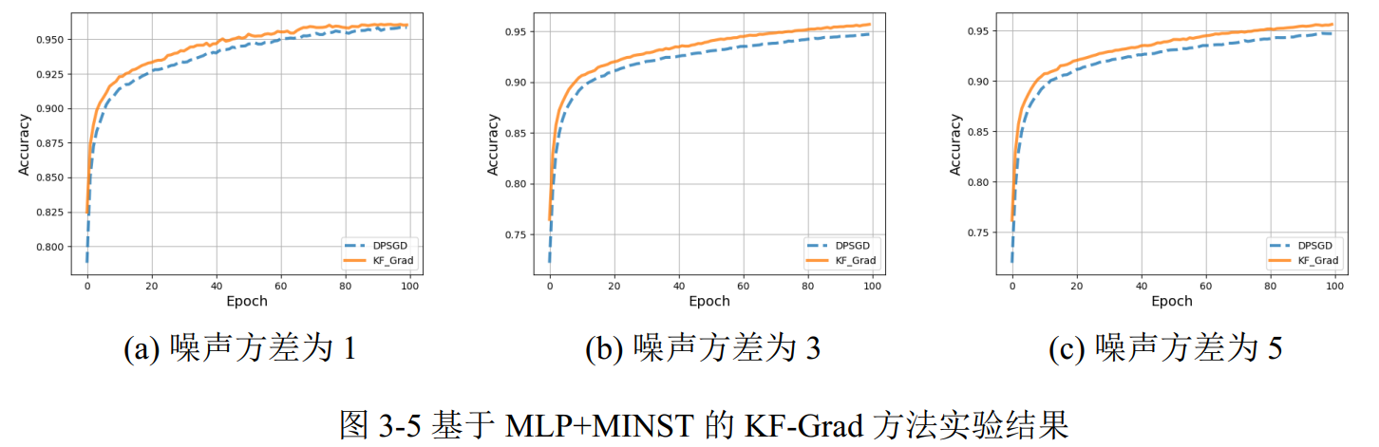
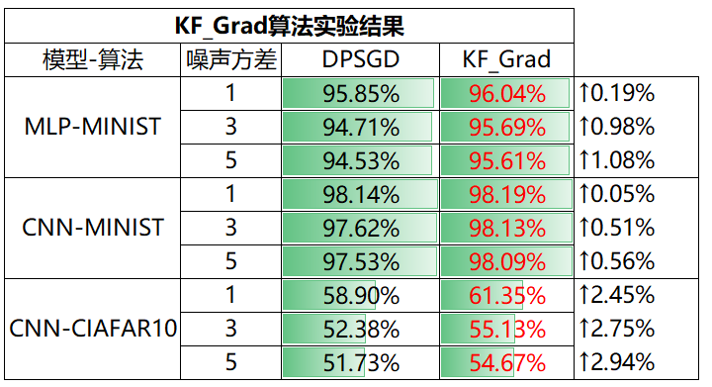
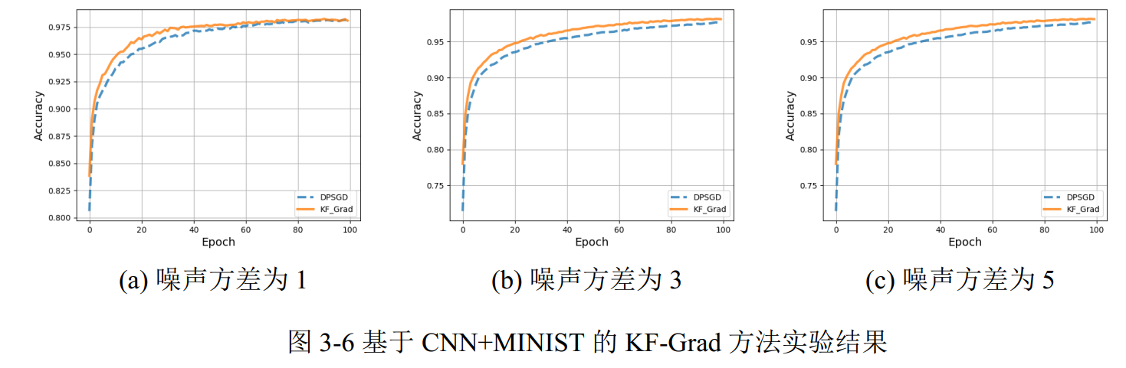
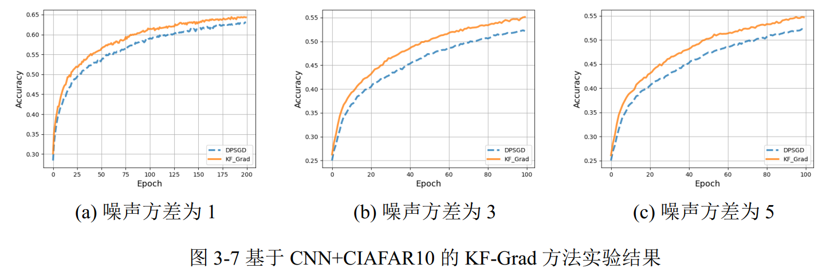
3.4.2 KF_Grad实验结果3
结论3：在DPSGD场景下，所添加的高斯噪声方差越大，则KF_Grad算法相较于DPSGD算法的提升越大，效果就越好。
Notes:
KF_Grad方法效果更好

Slide 23
3.4.2 KF_Grad算法小结
KF_Grad算法基于梯度线性变化的假设，利用卡尔曼滤波器来过滤模型训练过程中添加高斯噪声的梯度信息，以实现更好地隐私效用权衡。基于实验结果分析可以得出如下结论：
结论1：在DPSGD场景下，卡尔曼滤波器能够有效过滤梯度中的噪声，使其更加准确并且稳定，与全局梯度更加接近。
结论2：在DPSGD场景下，KF_Grad在模型的收敛速度以及最终的收敛精度上都要优于传统DPSGD算法。
结论3：在DPSGD场景下，所添加的高斯噪声方差越大，则KF_Grad算法相较于DPSGD算法的提升越大，效果就越好。
Notes:
KF_Grad方法效果更好

Slide 24
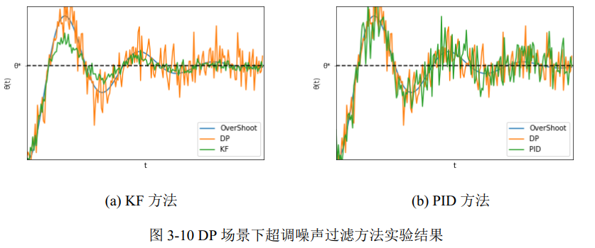
3.4.3 KF_Param实验结果1
为了验证超调噪声线性波动假设的合理性，分别采用KF方法和PID方法对差分隐私场景下的超调噪声波动过程进行了实验，实验结果如下：
结论1：在基于差分隐私的动量优化方法中，相较于PID方法，卡尔曼滤波器能够更为有效地过滤超调噪声。
Notes:
方法论述

Slide 25
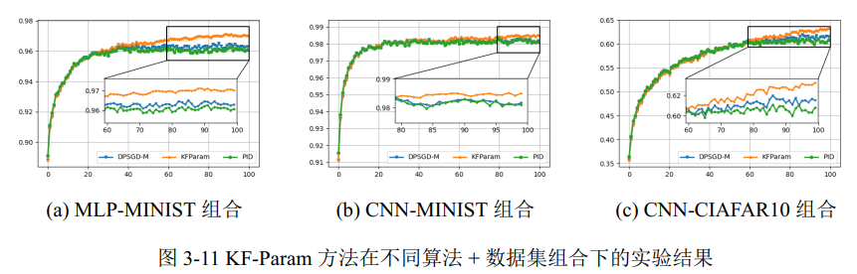
3.4.3 KF_Param实验结果2
为了验证KF_Param算法的效果，在三种不同模型-数据组合下（MLP-MINIST、CNN-MINIST 、CNN-CIAFAR10）进行实验，结果如下：
结论2：在基于差分隐私的动量优化方法中， KF_Param算法可以有效缓解动量更新所带来的超调问题，在模型收敛的后期可以稳定收敛速率，提升最终的收敛精度。
Notes:
方法论述

Slide 26
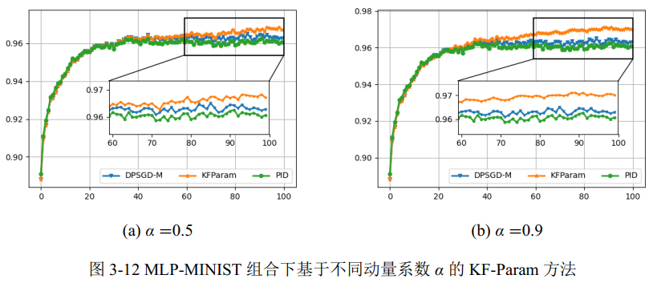
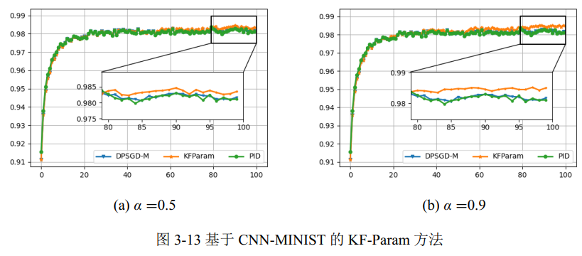
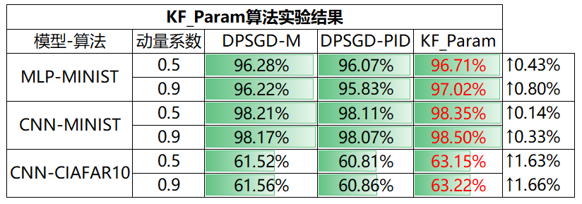
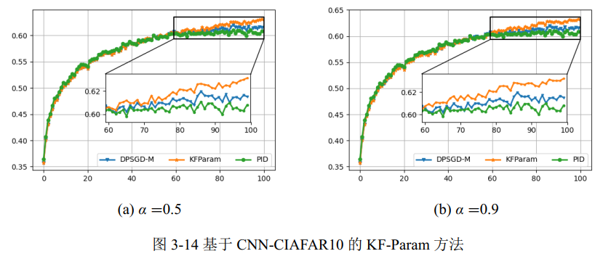
3.4.3 KF_Param实验结果3
实验组：
DPSGD-M：使用Momentum的DPSGD；
KFParam：使用Momentum并使用KF_Param解决 OverShoot问题；
DPSGD-M-PID：使用Momentum并使用PID解决 OverShoot问题；
结论3：在基于差分隐私的动量优化方法中，动量系数越大，则KF_Param算法效果越好。
Notes:
方法论述

Slide 27
3.4.3 KF_Param算法小结
KF_Param算法基于超调波动噪声线性变化的假设，利用系统方差指数衰减的卡尔曼滤波器来过滤模型训练过程中模型参数中所包含的超调噪声，减小在模型训练后期的波动，提升最终的收敛精度。基于实验结果分析可以得出如下结论：
结论1：在基于差分隐私的动量优化方法中，相较于PID方法，卡尔曼滤波器能够更为有效地过滤超调噪声；
结论2：在基于差分隐私的动量优化方法中， KF_Param算法可以有效缓解动量更新所带来的超调问题，在模型收敛的后期可以稳定收敛速率，提升最终的收敛精度；
结论3：在基于差分隐私的动量优化方法中，动量系数越大，则KF_Param算法效果越好。
Notes:
KF_Grad方法效果更好

Slide 28
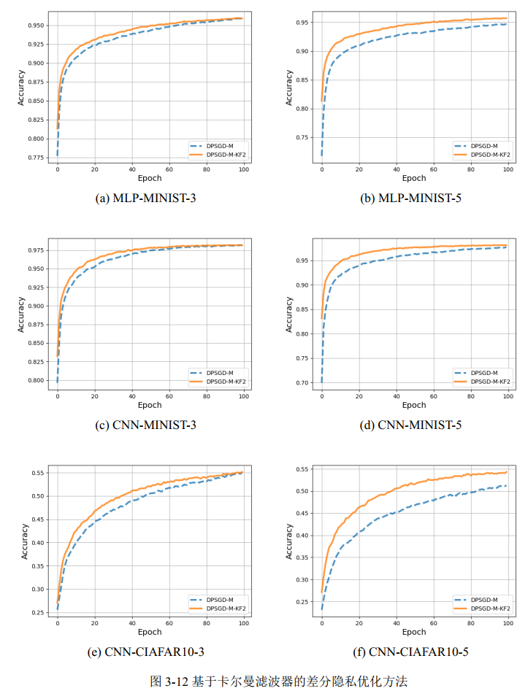
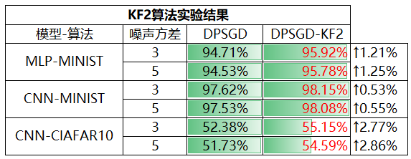
3.4.4 KF2实验结果
结论1：KF_Grad算法通过过滤梯度噪声，进而能够平滑动量优化方法所带来的超调现象；
结论2：KF2 方法相较于DPSGD算法，能够同时提升模型的收敛速率和收敛精度；
结论3：添加的高斯噪声方差越大，则KF2算法相对于DPSGD的提升也就越大。
Notes:
方法论述

Slide 29
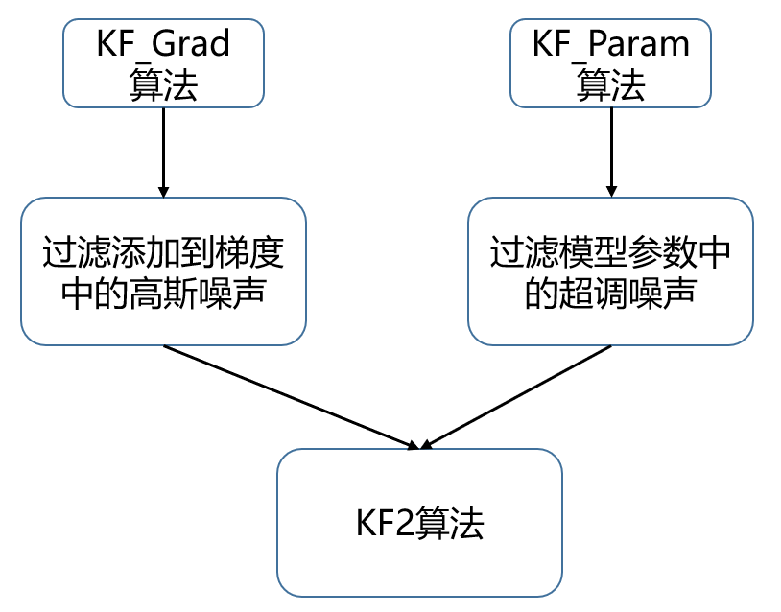
3.4 小结
本章基于对“全局梯度变化过程”、“参数超调波动过程”这两个过程作出的线性化假设，分别提出了KF_Grad算法和KF_Param算法。这两个算法分别作用于模型的梯度以及模型的参数，用来过滤模型训练过程中的梯度噪声和超调噪声；这两个算法可以相互结合以进一步提升最终模型的效用。
根据实验结果分析，这三种方法均可以在加快模型的收敛速率的同时，提升最终模型收敛的精度。在多个实验数据集和算法上均取得了较优的结果。
Notes:
KF_Grad方法效果更好

Slide 30
PART 04
4.基于卡尔曼滤波器的
联邦学习优化方法

Slide 31
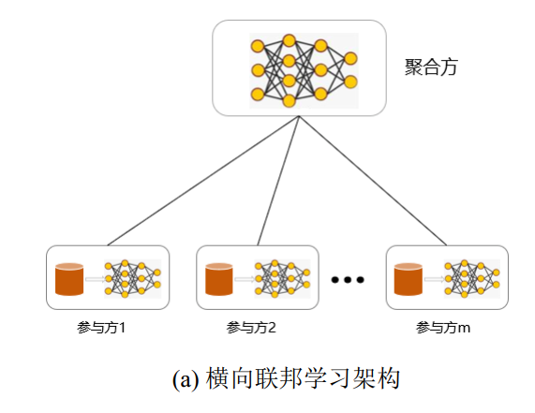
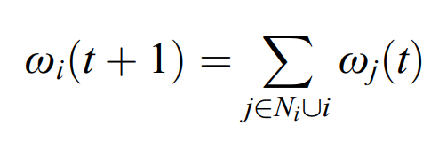
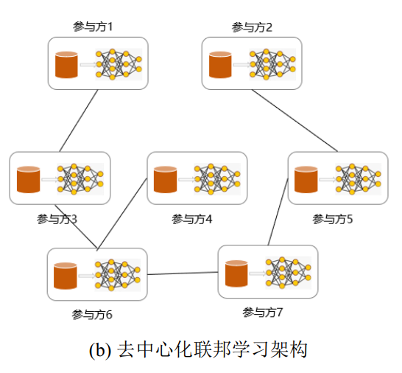
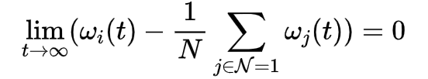
4.1 问题定义
传统联邦学习架构中所存在的信任依赖、单点故障及通信瓶颈问题。去中心化的联邦学习架构可以有效解决该问题，在连通图的拓扑结构下，去中心化的联邦学习架构的更新过程如下：
在去中心化的联邦学习架构中，由于没有可信的第三方进行模型的聚合分发，所以会造成系统难以达成共识的问题：

Slide 32
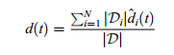
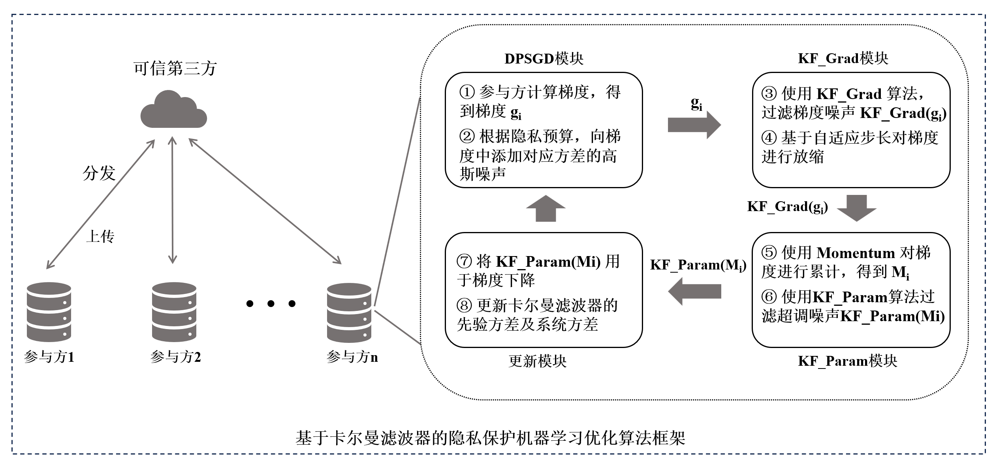
4.2 Fed-KF2算法
首先将KF2算法迁移至中心化联邦学习场景下，KF_Grad算法可以直接迁移至联邦场景下，而KF_Param算法需先将动量优化方法更替为联邦场景下的动量优化方法，然后完成迁移。

Slide 33
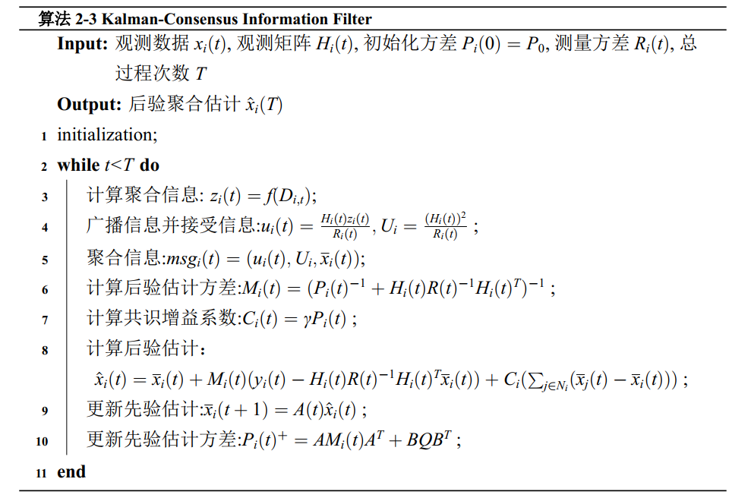
4.3 共识卡尔曼滤波器
共识卡尔曼滤波器(简称KCIF算法)可以在去中心化系统中得到最优的系统估计，并加快系统达成共识的速率。KCIF算法与卡尔曼滤波器算法的不同之处在于：
① 共识卡尔曼滤波器适用于分散系统，用于分散数据系统的聚合。
② 在理论上可证明，共识卡尔曼滤波器在对高斯噪声进行过滤的同时，又能使系统以最快速度尽快达成共识。
过滤部分
共识部分

Slide 34
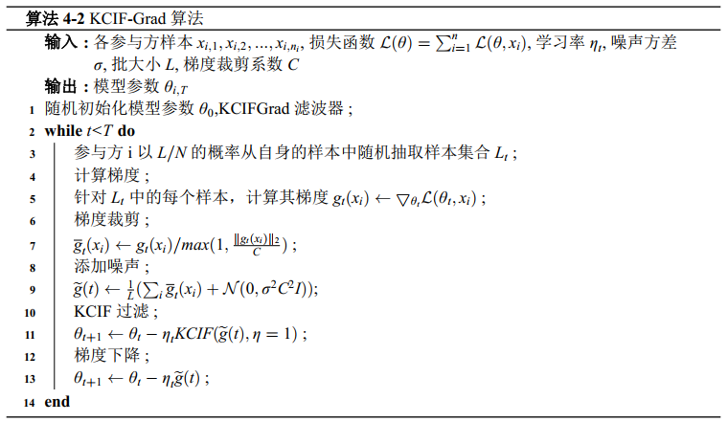
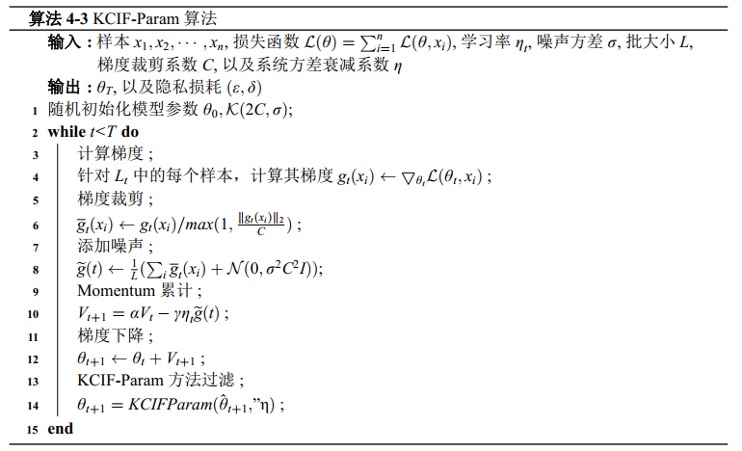
4.4 KCIF2算法
在过滤梯度噪声的同时，又加快系统达成共识的速率。
在过滤超调噪声的同时，又加快系统达成共识的速率。
Notes:
方法论述

Slide 35
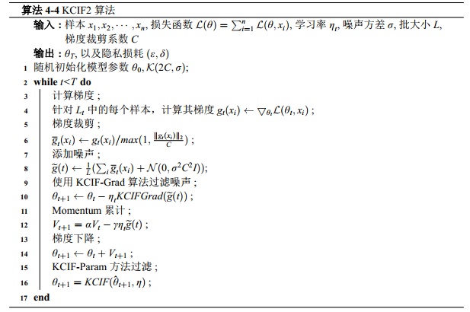
4.4 KCIF2算法
通过将KCIF_Grad算法和KCIF_Param算法相结合，得到了基于共识卡尔曼滤波器的去中心化联邦学习优化方法(KCIF2方法)。
在去中心化的联邦学习架构下，该方法不仅可以有效解决梯度波动问题和超调问题，还能加快系统达成共识的速率，进而提升系统的最终收敛精度。
Notes:
方法论述

Slide 36
4.5.1 实验设置
实验环境
软件参数：Python 3.11.7 Pytorch 1.8.0
硬件参数：NVIDIA GeForce RTX 2080 Ti
实验数据
MINIST：手写体数据集，从 0 到 9大小为 28x28 像素，包含了 60000 个训练样本和 10000 个测试样本。
CIAFAR10：彩色图像数据集，包含 60000 张 32x32 像素的 RGB 彩色图像，其中10 个不同的类别包含 50000 张训练图片和 10000 张测试图片。
模型
MLP：两层全连接神经网络，适用于MINIST数据集，形成MLP-MINIST组合
CNN1：两层卷积层+一层全连接神经网络，适用于MINIST数据集，形成CNN-MINIST组合
CNN2：两层卷积层+一层全连接神经网络，适用于CIAFAR10数据集，形成CNN-CIAFAR10组合
评价指标
准确率(Accuracy)

Slide 37
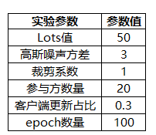
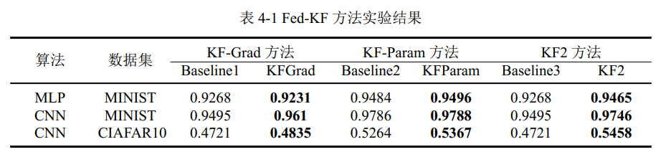
4.5.2 Fed-KF2算法实验结果
如表4-1所示，本实验对中心化联邦场景下的KF_Grad、KF_Param和KF2算法进行了实验验证，Baseline1和Baseline3是采用Fed-DPSGD算法的实验结果，Baseline2采用的是Fed-DPSGD-M算法的实验结果。实验结果如下：
结论1：KF_Grad算法、KF_Param算法和KF2算法在中心化联邦学习场景下仍能有效提升系统最终的收敛精度。

Slide 38
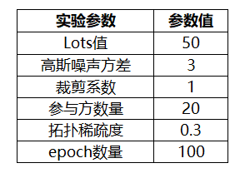
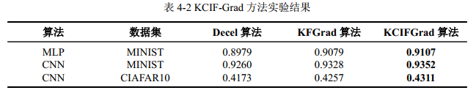
4.5.3 KCIF_Grad算法实验结果
如表4-2所示，KCIFGrad算法为本实验的实验组，而其余两个则为该实验所选取的对照组。其中Decel算法为各个参与方自身采用DPSGD更新并与相邻节点进行聚合；KFGrad算法为各个参与方自身采用KF_Grad算法进行训练并与相邻节点进行聚合。
拓扑图上各参与方度的均值与参与方数量之比
结论1：基于共识卡尔曼滤波器的梯度过滤算法KCIF_Grad算法，在模型最终的收敛精度上都要优于KF_Grad算法，在三组实验中均取得最优。

Slide 39

4.5.4 KCIF_Param算法实验结果
如表4-3所示，KCIFParam算法为本实验的实验组，而其余两个则为该实验所选取的对照组。其中Decel算法为各个参与方自身采用DPSGD更新并与相邻节点进行聚合；KFParam算法为各个参与方自身采用KF_Param算法进行训练并与相邻节点进行聚合。
拓扑图上各参与方度的均值与参与方数量之比
结论2：基于共识卡尔曼滤波器的梯度过滤算法KCIF_Param算法，在模型最终的收敛精度上都要优于KF_Param算法，在三组实验中均取得最优。

Slide 40


4.5.5 KCIF2算法实验结果
结论3：KCIF2算法在三组实验中均要优于KF2算法，在三组实验中均取得最优。
结论4：KCIF2 算法在不同拓扑结构下均能有效提升模型的精度。
Notes:
方法论述

Slide 41
4.6 小结
本章节将第三章所提出的两个方法（KF_Grad方法和KF_Param方法），均扩展到了去中心化的联邦学习架构下，解决了传统联邦学习所存在的信任依赖和通信瓶颈问题。针对去中心化架构所带来的共识问题，将其中的卡尔曼滤波器替换为共识卡尔曼滤波器，使得在过滤梯度噪声和超调噪声的同时，又能加快促进系统达成共识，并使得这两个算法均有了进一步的提升。根据实验结果，可总结为如下两个结论：
结论1：基于共识卡尔曼滤波器的优化方法在去中心化架构下，相较于集中式方法均有了进一步的效果提升。
结论2：在去中心化的联邦学习架构下，基于共识卡尔曼滤波器的算法所带来的提升在多种拓扑结构下均有提升，具有较强的鲁棒性。
Notes:
KF_Grad方法效果更好

Slide 42
PART 05
5.总结与展望

Slide 43
5.1 研究总结
研究点一：基于卡尔曼滤波器的隐私保护机器学习优化算法研究
针对差分隐私中的效用权衡问题，提出了基于卡尔曼滤波的隐私保护机器学习优化方法，利用卡尔曼滤波器来过滤梯度中的差分隐私噪声，加快了模型的收敛速率的同时又提升了最终模型的收敛精度。除此之外，针对动量优化方法所造成的超调现象，本研究进一步提出了基于卡尔曼滤波器的超调过滤方法，利用系统方差指数衰减的卡尔曼滤波器过滤超调噪声，确保模型在收敛的后期能够快速平稳的收敛。
研究点二：基于卡尔曼滤波器的隐私保护联邦学习优化算法研究
针对联邦学习中的通信瓶颈以及信任依赖的问题，提出了去中心化架构下基于共识卡尔曼滤波器的联邦学习优化方法。与此同时，针对去中心化架构所引发的共识问题，本研究将第一个研究点所提出的两种方法中的卡尔曼滤波器扩展至共识卡尔曼滤波器，在分散系统中有效过滤高斯噪声的同时，又可以很好地确保系统尽快地达成共识。经过大量实验显示，基于共识卡尔曼滤波器方法在多个数据集上要优于基于传统卡尔曼滤波器的方法，均达到了最优。
Notes:
方法论述

Slide 44
5.2 未来展望
方向一：梯度非线性变换问题
本文所提出的方法是基于将全局梯度的变换过程和超调噪声波动过程假设为一个动态线性过程所得。但在机器学习的场景中，二者的变化曲线可能是极为复杂的。本文的方法并不适用该场景。针对此问题，可以尝试利用扩展卡尔曼滤波器等适用于非线性系统的方法，但这些方法也会增大训练过程的计算复杂度。因此如何将卡尔曼滤波器扩展至非线性变换的动态系统中的同时不会额外增加复杂度可以作为本工作的第一个未来研究方向。
方向二：去中心化架构下非独立同态分布问题
本本并未考虑各个参与方节点数据非独立同态分布的问题，若各个参与方的数据分布存在较大差异，则可能导致联邦学习的作用被削弱，甚至起到反作用，即参与方单独使用自身数据的最终效果要优于联邦训练的模型效果。针对该问题，研究如何将适用于传统横向联邦学习中的非独立同态分布解决方案扩展至去中心化的联邦学习架构下，进而实现个性化的训练过程可以作为本工作的第二个未来研究方向。
Notes:
方法论述

Slide 45
参考文献
参考文献：
[1] Du J, Li S, Chen X, et al. Dynamic differential-privacy preserving sgd[J]. arXiv preprint arXiv:2111.00173, 2021.
[2] Gong M, Pan K, Xie Y, et al. Preserving differential privacy in deep neural networks with relevance-based adaptive noise imposition[J]. Neural Networks, 2020, 125: 131-141.
[3] Xu D, Du W, Wu X. Removing disparate impact on model accuracy in differentially private stochastic gradient descent[C]//Proceedings of the 27th ACM SIGKDD Conference on Knowledge Discovery & Data Mining. 2021: 1924-1932.
[4] Xu Z, Shi S, Liu A X, et al. An adaptive and fast convergent approach to differentially private deep learning[C]//IEEE INFOCOM 2020-IEEE Conference on Computer Communications. IEEE, 2020: 1867-1876.
[5]. Witt L, Heyer M, Toyoda K, et al. Decentral and incentivized federated learning frameworks: A systematic literature review[J]. IEEE Internet of Things Journal, 2022, 10(4): 3642-3663.
[6]. Cyffers E, Bellet A. Privacy amplification by decentralization[C]//International Conference on Artificial Intelligence and Statistics. PMLR, 2022: 5334-5353.
[7]. Chen H, Wang H, Long Q, et al. Advancements in federated learning: Models, methods, and privacy[J]. arXiv preprint arXiv:2302.11466, 2023.
[8]. An W, Wang H, Sun Q, et al. A PID controller approach for stochastic optimization of deep networks[C]//Proceedings of the IEEE conference on computer vision and pattern recognition. 2018: 8522-8531.
Notes:
方法论述

Slide 46
评审意见修改
论文的不足之处及修改建议：
1.第二章中许多定理实际是定义，建议修改。
2.算法2-1中初始化的卡尔曼滤波器在哪一步中使用？
3.格式问题，如（2-1）前一行的eqrefdp:dp12；(2-3)后两行的如(2.9)所示；（3-1）后一行的如式3-1所示
修改内容：
1.已将第二章的定理2.7、定理2.8、定理2.9、定理2.10全部修改为定义；
2.算法2-1中无需卡尔曼滤波器，已经删除（论文11页）；
3.已经将引用问题全部修改（论文第8、10、18页）。
Notes:
方法论述

Slide 47


评审意见修改
论文的不足之处及修改建议：
4. 第三章与整个文章主题关系不明显，题目和绪论中均围绕联邦学习展开介绍和分析，第三章却与联邦学习没有关系，建议对论文结构重新处理。
修改内容：
4.第三章所提出的方法是联邦学习的子方法，联邦学习的隐私效用权衡问题是由多个相对独立的机器学习隐私效用权衡问题所组成。已在绪论部分和第三章的开头部分增添了过度语句，使得全文主题一致；
Notes:
方法论述

Slide 48
评审意见修改
论文的不足之处及修改建议：
5.章节3.2中两个假设属于较强的假设，是方法的基础，因此需要实验验证假设的合理性。
修改内容：
5.章节3.3.2中的两个假设已经在章节3.3.3部分（论文35页）增加了实验验证，具体实验结果如下：
Notes:
方法论述

Slide 49
评审意见修改
质询问题：
1. 第41页第2上的N_i集合是否缺少大括号？
2. Momentum 动量方法是否重复？可考虑改为Momentum方法或动量方法？
3. 参考文献[2]的发表时间不对；参考文献[3]的作者重复；文献[62]和[63]的页码相同。
回答：
1.第41页第2上的N_i集合缺少大括号，已经修改；
2. Momentum 动量方法存在重复，已经全部替换为动量优化方法；
3. 参考文献格式问题已经全部修改。
Notes:
方法论述

Slide 50
请各位老师批评指正！
王炜飞
2024年5月

